Slide 1


Slide 2


Slide 3
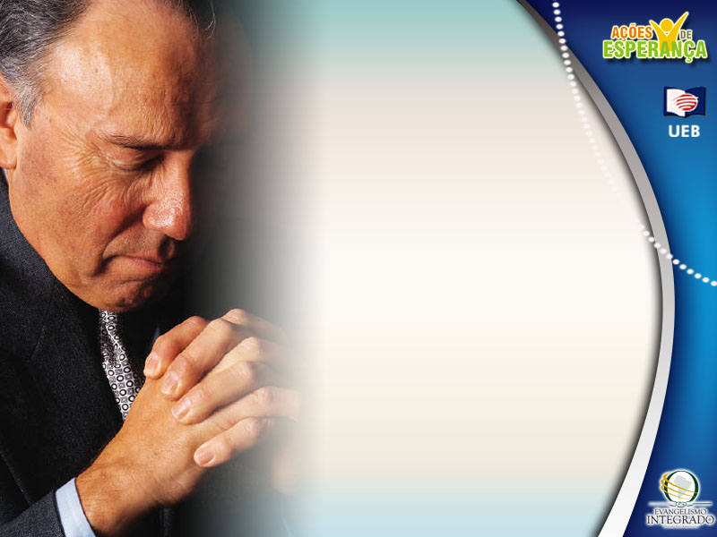
Todos os cristãos
reconhecem o prazer da oração, sua potência e o seu valor.

Slide 4
A oração é para a alma o que o alimento é para o corpo. Uma vida espiritual não pode sobreviver sem oração.

Slide 5


Slide 6
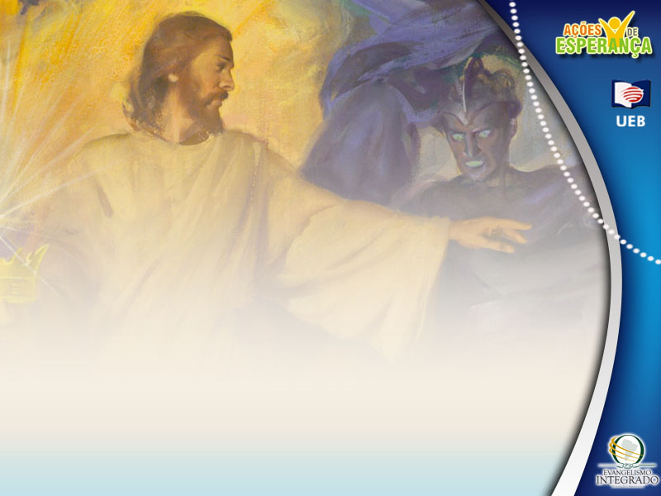
Estamos inseridos em um grande conflito entre o bem e as forças do mal (Ef 6: 12 e 18).

Slide 7

b. A oração fortalece, reveste de poder e traz sabedoria para enfrentarmos as labutas da vida
(Sl 5:3).

Slide 8
c. A oração é um ministério para todos os crentes. Todos são chamados a uma vida de oração (1Ts 5:17).

Slide 9
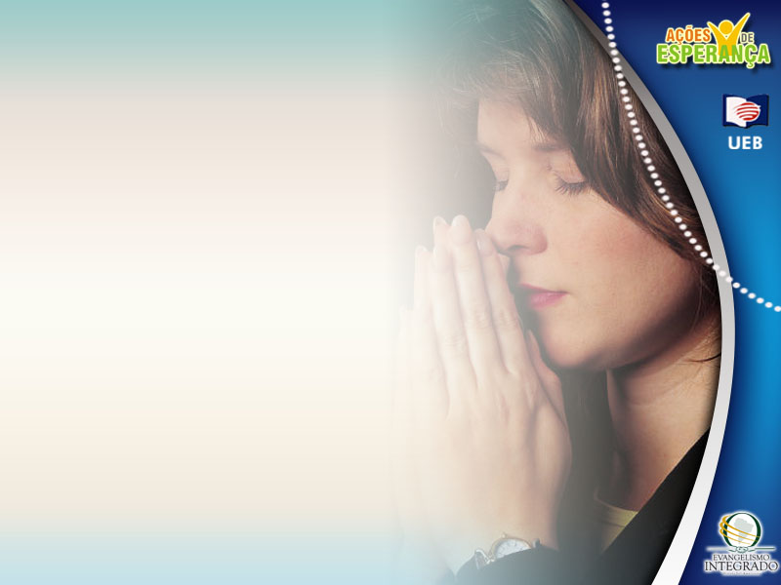
d. Através da oração obtemos vitórias que jamais alcançariamos (Ef 3:20).

Slide 10


Slide 11
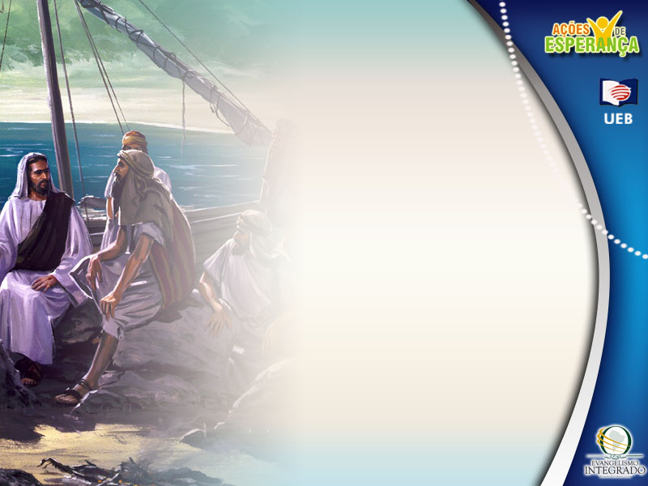
Jesus ensinou aos Seus discípulos um modelo de oração.

Slide 12
Mas era Seu desejo que, a partir do modelo dado, cada um de nós encontrasse sua forma peculiar de conversar com Deus.

Slide 13

Passos
sugestivos a seguir quando em oração:

Slide 14
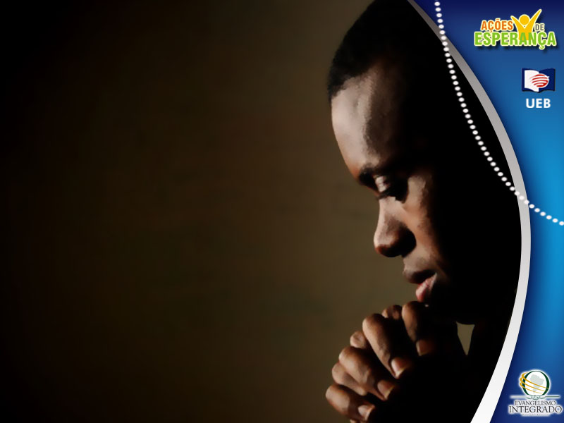
a. Procure começar pela Adoração:
b. A seguir passe à Confissão:

Slide 15

c. Procure agora se lembrar de coisas grandes e pequenas que Deus tem realizado em sua vida.

Slide 16

d. Agora, apresente sua Petição:
e. Não ignore a prática da Intercessão:

Slide 17


Slide 18

“Todo o Céu contempla os habitantes da Terra. Os anjos e o Deus do Céu contemplam os que professam ser cristãos e pesam os seus exercícios
devocionais ”.
(Serviço Cristão, 211)

Slide 19
Só há uma maneira de aprender a orar: orando.

Slide 20
Comece a orar da maneira que você sabe, e continue
orando.

Slide 21


Slide 22
Personagens bíblicos que foram bem sucedidos na oração não ficavam na passividade, mas agiram e confiaram no poder de Deus.

Slide 23

O propósito da oração não é obter aquilo que
desejamos, mas aprender a desejar aquilo que Deus tem para nós.

Slide 24


Slide 25
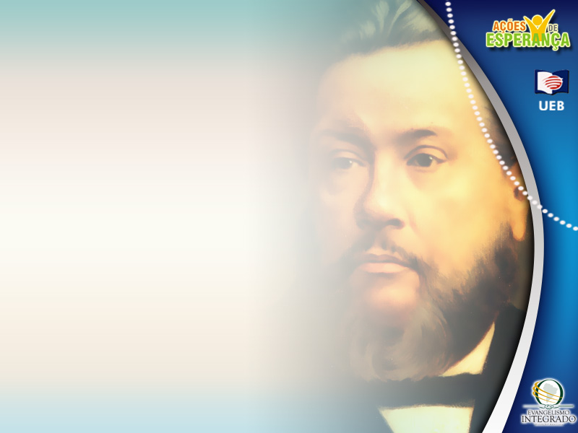
“Quando Deus deseja fazer uma grande obra, Ele primeiro coloca seu povo para orar”.
(Charles Spurgeon)

Slide 26
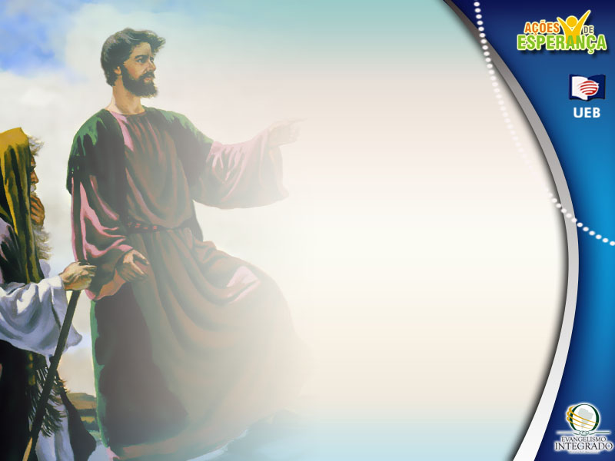
Abraão intercedeu por Sodoma e Gomorra (Gn 18);
Moisés intercedeu por seu povo rebelde no deserto (Ex 32);

Slide 27

Daniel intercedeu por seu povo cativo em Babilônia (Dn 9);
A igreja intercedeu por Tiago e Pedro na prisão (At 13).

Slide 28
Também somos convidados a interceder uns pelos outros. Quando uma pessoa ora por outra, dá a Deus
a oportunidade de agir diretamente na vida de outra pessoa.

Slide 29
“Todos aqueles que
negligenciarem a oração serão facilmente enganados pelo inimigo”
(O Grande Conflito, 525).

Slide 30
Conclusão

Slide 31
“A idéia de que a oração não seja prática essencial, é um dos mais bem sucedidos estratagemas de Satanás para destruir as almas”
(Testemunhos Seletos,
Vol. 3, 91).

Slide 32
“Unicamente o trabalho realizado com muita oração e santificado pelos méritos de Cristo demonstrarse-á afinal haver sido eficaz”
(Serviço Cristão, 99).

